Slide 1
控制角色位置

Slide 2
專案說明
本專案使用搖桿控制角色之x、y軸的位置。
當搖桿向左移時，則角色往左移動。
當搖桿向右移時，則角色往右移動。
當搖桿向上移時，則角色往上移動。
當搖桿向下移時，則角色往下移動。

Slide 3
連接方式

Slide 4
連接方式
GND連接到擴充版JOY腳位─
+5V連接到擴充版JOY腳位 ┼
VRX連接到擴充版JOY腳位A2
VRY連接到擴充版JOY腳位A3
SW連接到擴充版JOY腳位12

Slide 5
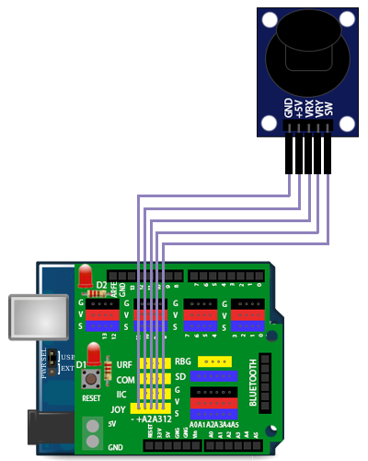
連接方式

Slide 6
程式

Slide 7
說明
由於x、y軸的位置是以類比訊號控制，A2與A3之值界於0～1023之間。
是以本程式
在A2（x軸）之值大於900時，向左移動。
在A2（x軸）之值小於200時，向右移動。
在A3（y軸）之值大於900時，向上移動。
在A3（y軸）之值小於200時，向下移動。
1023
x軸
0
1023
y軸
0

Slide 8
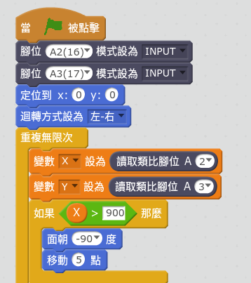
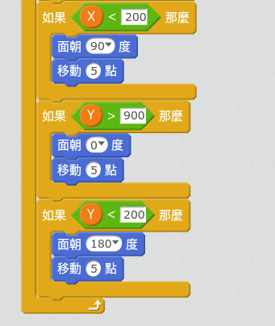
程式碼
設定類比腳位A2、A3為INPUT（輸入）。
移到原點（0, 0）
重複執行：
將變數「x」設為腳位A2的值。
將變數「y」設為腳位A3的值。
依照x與y之值進行對應的移動。

